Slide 1
Психологические рекомендации для родителей выпускников, сдающих ЕГЭ
Рахманина Виктория Михайловна

Slide 2

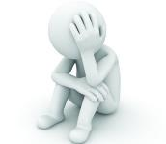
Реакция на экзамен
Активизация, мобилизация, концентрация всех усилий
Растерянность, страх неудачи, паника

Slide 3

Почему дети волнуются?
Сомнение в полноте и прочности знаний.
Стресс незнакомой ситуации.
Стресс ответственности перед родителями и школой.
Сомнения в собственных способностях: в логическом мышлении, умении анализировать, концентрации распределении внимания.
Психофизиологические и личностные особенности: тревожность, неуверенность в себе

Slide 4

Главное условие успешной сдачи ЕГЭ
Разработка индивидуальной стратегии подготовки,
т.е. найти те приемы и способы, которые будут эффективны и полезны для вашего ребенка, позволят ему добиться наилучших результатов на экзамене

Slide 5
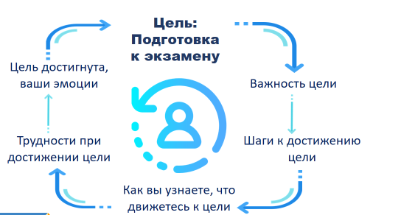
Подготовка к экзаменам

Slide 6

Эмоциональный климат дома
Психологическая поддержка, поощрение, реальная помощь и спокойствие взрослых помогут выпускнику успешно справиться с собственным волнением.
Поддержать ребенка – значит верить в него!
Ты сможешь это сделать!
Зная тебя, я уверен, что ты все сделаешь хорошо!
Все у тебя получится!

Slide 7
Наблюдайте за самочувствием ребенка
Контролируйте режим подготовки ребенка, не допускайте перегрузок
Обратите внимание на питание
Обеспечьте дома удобное место для занятий
Накануне экзамена обеспечьте ребенку полноценный отдых
Психологические особенности распорядка дня выпускника

Slide 8
Признаки стресса
Физические признаки
Усталость,
Нарушения сна,
Боли различного характера
Эмоциональные признаки
Нестабильность настроения
Необычная агрессивность,
Нервозность по пустякам
Поведенческие признаки
Когнитивные проблемы
Навязчивые движения
Изменение пищевых привычек

Slide 9

Ошибки родителей
Тактика запугивания
Неправильное формулирование слов поддержки
Гиперзабота
Угроза лишения родительской любви и дружбы

Slide 10

Помните, здоровье вашего ребенка важнее, чем оценка. Наверное, в доме в эту пору должно быть тише и спокойнее, чем обычно. Атмосфера в семье вообще много значит.
Избегайте конфликтов и снимайте напряжение. Научите детей верить, что им обязательно повезет. И не только на экзамене!

